Slide 1
Evaluación GRADE del ensayo CAPITA: Efectividad de la vacuna neumocócica conjugada 13 valente (13vPnC) en mayores de 65 años en mortalidad, enfermedad neumocócica invasiva y neumonía neumocócica.
Gonzalo Ezquerra Pérez. Farmacéutico. Residencias de Mayores, Cáceres
Grupo evalmed-GRADE (evalmed.es); Agosto-2015

Slide 2
Efectividad de la vacuna neumocócica conjugada 13 valente (13vPnC) en mayores de 65 años en mortalidad, enfermedad neumocócica invasiva y neumonía neumocócica. Bonten MJ, Huijts SM, Bolkenbaas M, Webber C et al. Polysaccharide conjugate vaccine against pneumococcal pneumonia in adults. N Engl J Med. 2015 Mar 19;372(12):1114-25.
INTRODUCCIÓN.
La vacuna neumocócica de 13 polisacáridos conjugados con la proteína CRM 197 (13vPnC) en mayores de 65 años fue autorizada para su comercialización en función de variables intermedias, concretamente de la no inferioridad de los títulos de la actividad opsonofagocítica ex vivo de los 13 serotipos frente a la vacuna neumocócica de 23 polisacáridos libres (23vPS). Sin embargo hasta la terminación del estudio CAPITA no se conocía la efectividad la vacuna 13vPnC en mortalidad, enfermedad neumocócica invasiva y neumonía neumocócica. El estudio CAPITA se proyectó para evaluar esta efectividad en mayores de 65 años de Holanda.

Slide 3
Con todo, la efectividad obtenida en Holanda hay que trasladarla a los riesgos basales de España, según la mejor evidencia disponible, cuyas tasas de enfermedad neumocócica invasiva, neumonía neumocócica y mortalidad por estas causas los mostramos en la tabla 1, junto con las tasas de mortalidad por todas las causas, para que sirvan como referencia.

Slide 5
II. LO PROYECTADO.
A) OBJETIVO: Evaluar la efectividad la vacuna 13vPnC en mortalidad, enfermedad neumocócica invasiva y neumonía neumocócica en mayores de 65 años de Holanda.
Duración planificada: 2 años.
B) TIPO DE ESTUDIO: Ensayo clínico aleatorizado controlado (con placebo) para calcular la diferencia en la incidencia de neumonía con un nivel 0,05 de significación estadística y una potencia estadística del 90%. En el grupo de placebo se esperaban un 0,24% de eventos en 2 años de neumonía neumocócica de los serotipos 13vPnC. Puesto que suponían un RR = 0,52, la incidencia en el grupo de vacuna sería 0,13% en dos años. Con estos datos, y contando con unas pérdidas del 5%, harían falta 29.119 individuos por grupo. Una vez empezado el estudio, al ver que la incidencia era la mitad de la proyectada, hubo que aumentar el tamaño de la muestra.

Slide 6
C) POBLACIÓN ESTUDIADA Y CRITERIOS DE INCLUSIÓN Y EXCLUSIÓN.
1º Criterios de inclusión: Mayores de 65 años de una población representativa de la media de Holanda, desde una red de Médicos de Atención Primaria, elegida por la organización de investigación académica Julius Clinical. Se añadió un subgrupo de 2011 individuos para obtener datos adicionales de seguridad en un seguimiento de 2 años con visitas en sus domicilios, cuyo grupo de control se expuso a vacuna antigripal trivalente.
2º Criterios de exclusión: 1) Vacunados con alguna vacuna neumocócica en el pasado, permitiéndose, no obstante, vacunar en el inicio con la 23vPS sólo en un pequeño número de individuos de alto riesgo, por motivos éticos; 2) Ingresados en Residencias de Mayores u otras instituciones con cuidados de enfermería geriátricos; 3) Interacciones o contraindicaciones con la vacuna 13vPnC y la vacuna antigripal trivalente; ó 4) Cualquier condición de inmunodeficiencia o inmunosupresión (SIDA, leucemia, linfoma, enfermedad de Hodgkin, mieloma múltiple, cáncer tratado en los últimos 5 años con radio o quimioterapia, insuficiencia renal crónica, terapia inmunosupresora en los tres últimos meses, o receptores de órganos o médula ósea.

Slide 7
D) VARIABLES DE MEDIDA.
Los investigadores plantean como variable principal la incidencia de neumonía neumocócica total (no bacteriémica ni invasiva + bacteriémica o invasiva) de los serotipos 13vPnC. Como variables secundarias: 1) Neumonía neumocócica no bacteriémica ni invasiva por neumococo de los serotipos 13vPnC; 2) ENI de los serotipos 13vPnC; 3) Neumonía neumocócica de cualquier serotipo; 4) ENI de cualquier serotipo; 5) Mortalidad por neumonía neumocócica; 6) Mortalidad por ENI; 7) Mortalidad por cualquier causa. Y como variables de seguridad: 1) Efectos adversos graves en los 28 días consecutivos a la inyección; 2) Sólo en el “subgrupo de seguridad”, efectos adversos graves en los 6 meses consecutivos a la inyección.
Ahora bien, nosotros, el Grupo evalmed-GRADE, constituidos en un panel, elaboramos un listado de variables de resultados en salud que importan al usuario informado, las cuales dirigen nuestra evaluación y motivan nuestras conclusiones. Éstas las mostramos en la tabla 2.

Slide 9
III. LO CONSEGUIDO.
A) ASIGNACIÓN DE LOS SUJETOS A LOS GRUPOS.
1º ¿Se efectuó la aleatorización?: Sí, mediante un sistema automático, que generaba bloques permutados de 10, y estratificados por tres grupos de edad: 65 a 69 años, 70 a 79, y ≥ 80 años.
2º ¿Se mantuvo oculta la asignación de los grupos para los que administran la vacuna?: Sí.
3º Individuos que fueron al grupo de intervención y de control.
a) Grupo de intervención: Vacuna 13vPnC, 42.240 participantes.
b) Grupo de control: Placebo, 42.256 participantes.

Slide 10
4º ¿Resultaron similares en el inicio los grupos de intervención y control con respecto a los factores pronósticos conocidos?: Sí, y resumidamente fueron así: Media de edad 72,8 años (DE 5,7); Mediana de edad: 71,6 años (rango 61,9 a 101,1); Subgrupos de edad: 68,7% de ≤ 75 años, 28,7% de 75 a 85 años, y 3,5% de ≥85 años; Varones 56%; Raza blanca 98,5%. Fumadores 12,3%; Asma 4,9%; DM1: 3,2%, DM2: 9,3%; Cardiopatía 25,4%; Hepatopatía 0,5%, Enfermedad pulmonar 10,2%; Esplenoctomía <0,1%.
5º ¿Se mantuvo oculta la asignación de los grupos para los participantes y los médicos que hacen el seguimiento?: Sí. ¿Y para los investigadores que asignan los eventos?: Sí para los radiólogos que examinaban las radiografías de tórax, y para el resto del personal del estudio.

Slide 11
B) SEGUIMIENTO, ABANDONOS Y PÉRDIDAS.
1º Pauta de tratamientos y cuidados: Los individuos recibieron una inyección intramuscular en el deltoides derecho de 13vPnC o placebo. Para igualar el excipiente de la vacuna, el placebo de 5 ml contenía un tampón de 5 milimoles de succinato, 0,85% de ClNa, 0,02% de polisorbato 80 y 0,125 aluminio, como fosfato de aluminio.
2º Tiempo de seguimiento conseguido: Una media de 3.97 años.
3º ¿Se detuvo el estudio antes de lo proyectado?: No.
4º Abandonos del estudio y pérdidas: No hubo diferencias en los abandonos, 12,5% en el grupo de vacuna y 12,6% en el grupo de placebo, que se debieron al 7,1% de muertes en ambos grupos y un 4,8% y 5,1% de pérdidas de seguimiento respectivamente.

Slide 12
5º Se efectuó análisis por (intención de tratar, protocolo…): 1) Por intención de tratar (ITT) modificado porque se computaba la NAC y la ENI con un inicio de los síntomas al menos 14 días después de la vacunación; y 2) Por protocolo, que era la población por ITT modificado que no incurría en alguna de las siguientes condiciones: a) haber recibido una vacuna neumocócica distinta a la 7vPnC; b) haber sido diagnosticado por los expertos del estudio como inmunodeficiente o inmunosuprimido; c) obstrucción bronquial debido a cáncer de pulmón; d) otro tipo de cáncer con metástasis en el pulmón; e) neumonía postobstructiva (no incluyendo EPOC); f) síndome de inmunodeficiencia adquirida; o g) conocimiento o sospecha de neumonía o tuberculosis activa por Pneumocystis jiroveci.

Slide 13
C) MAGNITUD Y PRECISIÓN DE LOS BENEFICIOS Y DAÑOS AÑADIDOS.
Mostramos los resultados hasta RAR y NNT por año y NNT en cuatro años: 1) en la tabla 3 los resultados buscados y obtenidos en Holanda por los investigadores; y 2) en la tabla 4 los resultados buscados por nosotros, y esperables en la población Española, al aplicar los riesgos basales en la población española de más de 65 años.

Slide 16
IV. CONFLICTO DE INTERESES Y CALIDAD DEL ESTUDIO.
A) CONFLICTOS DE INTERESES. De los 28 investigadores, la mitad eran empleados y tenían acciones de Pfizer. El investigador principal y cuatro más habían recibido pagos de Pfizer, GSK o Roche.
B) CALIDAD DEL ESTUDIO (VALIDEZ DE LA EVIDENCIA).
¿Pregunta clara y precisa?: Sí. ¿Se efectuó una aleatorización correcta?: Sí.
¿Se mantuvo oculta la asignación de los grupos para los que hacen el reclutamiento?: Sí.
¿Estaban equilibrados los factores pronósticos entre ambos grupos?: Sí.
¿Se mantuvo oculta la secuencia de aleatorización para participantes y los médicos que hacen el seguimiento?: Sí, sí. ¿Y para los que asignan los eventos, y para los que obtienen los datos de laboratorio?: Sí.
¿Fue completo el seguimiento, cumpliendo con no detenerlo antes de lo previsto?: Sí.
¿Se contabilizaron los abandonos?: Sí. ¿Y las pérdidas?: Sí.
¿Se hicieron los cálculos por “intención de tratar”?: Sí.
Sistema GRADE: Calidad de la evidencia ALTA-MODERADA. Justificamos la rebaja por los conflictos de intereses, pues de los 28 investigadores, la mitad eran empleados y tenían acciones de Pfizer, y el investigador principal y otros cuatro habían recibido pagos de Pfizer, GSK o Roche

Slide 17
V. COMENTARIOS (DISCUSIÓN Y OPINIÓN DE LOS EVALUADORES).
Aunque en la población de estudio holandesa del CAPITA la tasa de enfermedad neumocócia invasiva era algo superior que la estimada en la población española mayor de 65 años, y la tasa de neumonía neumocócica algo inferior, las medidas del efecto de la vacuna para ambas poblaciones en ambas enfermedades no difieren mucho, siendo sus magnitudes muy bajas, o muy muy bajas, y todo ello sin afectar a la mortalidad por ambas causas ni a la mortalidad por cualquier causa, en las que no se encuentra diferencia estadísticamente significativa. Efectivamente:
1. En enfermedad neumocócica invasiva: 1) para la población CAPITA-Holanda se obtiene un NNT 5284 (3280 a 14564) por año (magnitud de efecto muy baja), que equivale a 1321 (820 a 3641) en 4 años; y 2) para la población española mayor de 65 años se estima un NNT 16969 (12476 a 37264) por año (magnitud de efecto muy muy baja), que equivale a 4242 (3118 a 9316) en 4 años.

Slide 18
2. En neumonía neumocócica: 1) para la población CAPITA-Holanda se obtiene un NNT 4340 (2304 a 40500) por año (magnitud de efecto muy baja), que equivale a 1085 (576 a 10125) en 4 años; y 2) para la población española mayor de 65 años se estima un NNT 866 (501 a 6350) por año (magnitud de efecto muy baja), que equivale a 3464 (2005 a 25401) en 4 años.
3. No se encuentra diferencia estadísticamente significativa en mortalidad por enfermedad neumocócica invasiva más neumonía neumocócica ni en mortalidad por cualquier causa.
En la población CAPITA-Holanda las reacciones locales en el lugar de la inyección fueron superiores en el grupo de vacuna, pero en las severas no hubo diferencias. Los efectos adversos graves a los 2 y a los 6 meses de la vacunación son similares en ambos grupos. Excede de nuestro resumen investigar los efectos adversos en poblaciones más extensas que las del CAPITA, a más largo plazo, y en la práctica diaria.

Slide 19
Si se vacunara con una dosis a los 8.143.279 españoles mayores de 65 años, en condiciones de ensayo clínico: 1) Permanecerían sin enfermedad nemocócica invasiva 8.141.809 por año, incluso sin haberse vacunado; la evitarían 480 por año, por haberse vacunado; y la tendrían 990 por año, incluso habiéndose vacunado. 2) Permanecerían sin neumonía neumocócica 8.130.201 por año, incluso sin haberse vacunado; la evitarían 2.392 por año, por haberse vacunado; y la tendrían 10.686 por año, incluso habiéndose vacunado. Mostramos estos datos con más extensión al final en los gráficos 1 y 2.
El coste de vacunar a esta población, a razón de una dosis por persona a PVP, sería 611.000.000 euros, lo que supone un 9,3% del gasto anual en el SNS en medicamentos con receta, y un 3,9% del correspondiente a medicamentos de hospital y con receta, que, según datos a diciembre de 2014 fueron 6.571.000.000 y 9.223.000.000 euros respectivamente. Excede asimismo de nuestro resumen el cálculo de los recursos materiales, humanos y económicos añadidos al precio de la vacuna.

Slide 20
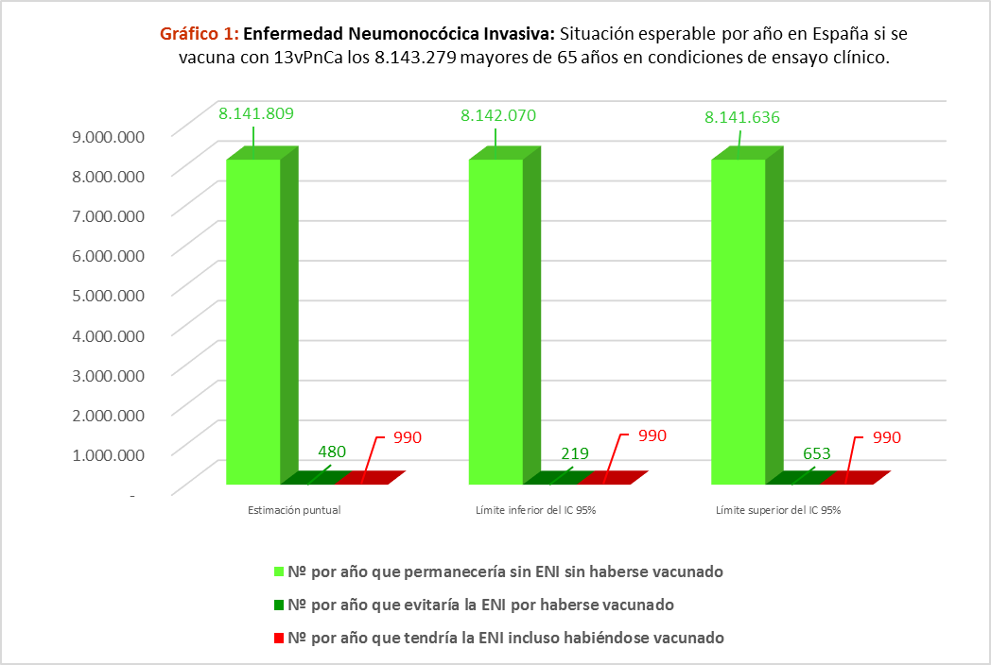

Slide 21
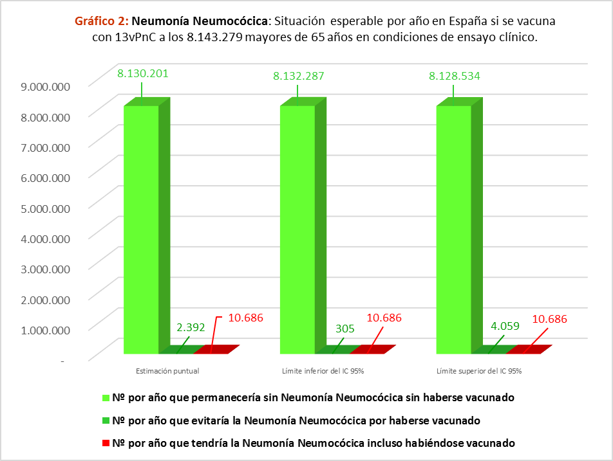

Slide 22
VI. CONCLUSIONES.
La vacuna neumocócica 13 valente (13vPnC), tanto en la población CAPITA-Holanda con 72,8 años (DE 5,7), como en la estimada para la población española mayor de 65 años, reduce en una magnitud muy baja la enfermedad neumocócica invasiva y la neumonía nemocócica, sin afectar a la mortalidad por ambas causas ni a la mortalidad por cualquier causa.
En la población CAPITA-Holanda no se encontró diferencia estadísticamente significativa entre vacuna y placebo en los efectos adversos graves a los 2 y a los 6 meses.
Si se vacunara con una dosis a los 8.143.279 de españoles mayores de 65 años, en condiciones de ensayo clínico: 1) Permanecerían sin enfermedad nemocócica invasiva 8.141.809 por año, incluso sin haberse vacunado; la evitarían 480 por año, por haberse vacunado; y la tendrían 990 por año, incluso habiéndose vacunado. 2) Permanecerían sin neumonía neumocócica 8.130.201 por año, incluso sin haberse vacunado; la evitarían 2.392 por año, por haberse vacunado; y la tendrían 10.686 por año, incluso habiéndose vacunado. 3) No afectaría a la mortalidad por ambas causas ni a la mortalidad por cualquier causa.
El coste de vacunar a esta población, a razón de una dosis por persona a PVP, sería 611.000.000 euros, lo que supone un 9,3% del gasto anual en el SNS en medicamentos con receta, y un 3,9% del correspondiente a medicamentos de hospital y con receta, según datos a diciembre de 2014. No disponemos de datos de los recursos materiales, humanos y económicos añadidos al precio de la vacuna.

